Slide 1


Slide 2
Part 4 影像介面元件與動畫效果
單元19 ImageButton和ImageView介面元件
單元20 Gallery、GridView和ImageSwitcher介面元件
單元21 使用Tween動畫效果
單元22 Frame Animation和Multi-Thread遊戲程式
單元23 Property Animation初體驗
單元24 Property Animation加上Listener成為動畫超人

Slide 3
單元19 ImageButton和ImageView介面元件
3

Slide 4
ImageButton介面元件
ImageButton介面元件和前面介紹過的Button組件功能完全相同，唯一的差別是Button元件上顯示的是文字，ImageButton元件上顯示的是影像，因此ImageButton讓我們可以用比較生動有趣的方式來表示按鈕。ImageButton元件上的影像必須置於專案的res/drawable資料夾裡面，影像檔的格式可以是png、jpg、、gif或是bmp，Android 4.0以上的版本還支持新的圖檔格式webp。
<ImageButton android:id="@+id/imgBtn"
android:layout_width="wrap_content"
android:layout_height="wrap_content"
android:src="@drawable/影像檔名"
/>
4

Slide 5
ImageView介面元件
如果只要顯示影像供使用者觀看，就必須使用ImageView組件。
<ImageView android:id="@+id/imgView"
android:layout_width="wrap_content"
android:layout_height="wrap_content"
android:src="@drawable/影像檔名"
/>
如果在程式執行的過程中想要改變ImageView元件上所顯示的影像，可以呼叫它的setImageResource()方法，該方法可以從專案的資源類別R中載入其它影像檔。
5

Slide 6
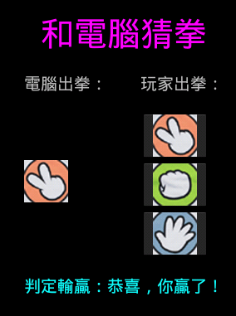
使用影像元件改良「電腦猜拳遊戲」程式的操作介面
把操作介面中的「剪刀」、「石頭」、和「布」等文字以及電腦出拳換成用影像方式表示，只需要更動介面佈局檔和程式檔中電腦出拳的TextView和使用者出拳的Button部分。
6

Slide 7
「電腦猜拳遊戲」程式的檔案說明
開啟程式專案講解以下檔案:
1. 介面佈局檔
2. 程式檔
7

Slide 8
單元20 Gallery、GridView和ImageSwitcher介面元件

Slide 9
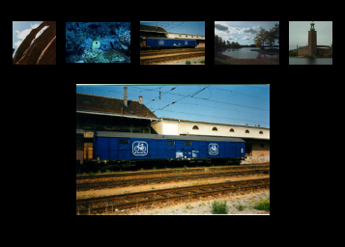
「影像畫廊」程式
「影像畫廊」程式必須使用二個影像相關的介面元件：Gallery和ImageSwitcher。Gallery元件是提供影像縮圖的流覽功能，它可以將許多影像縮圖排成一列讓使用者檢視並點選，它也會隨著使用者的操作，自動轉換影像縮圖的位置。另外還需要一個可以顯示原來影像的元件，ImageView雖然可以用來顯示影像，但是ImageSwitcher元件更可以做到生動有趣的效果。ImageSwitcher元件顧名思義就是一個影像切換器，它裡頭其實就是ImageView物件，只是當其中顯示的影像改變時，可以自動完成影像切換過程中的動畫效果。

Slide 10
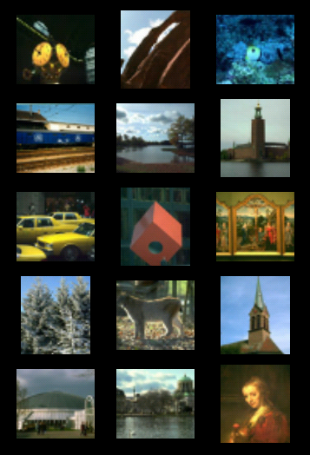
GridView介面元件
GridView是把整個畫面切割成許多小格子，每一個格子都顯示一張影像縮圖，因此和Gallery元件相較之下，一次可以檢視比較多的影像縮圖。
10

Slide 11
Gallery組件的用法
Step 1. 在專案的res/layout資料夾下的介面佈局檔中建立一個Gallery元件標籤並加以命名和設定屬性如下： <Gallery android:id=“@+id/gal” android:layout_width=“fill_parent” android:layout_height=“wrap_content“ android:spacing=”10dp“ /> 其中的android:spacing屬性是設定影像縮圖之間的距離。

Slide 12
Gallery組件的用法
Step 2. 在程式碼中呼叫findViewById()方法取得上述的Gallery組件。 Gallery gal = (Gallery) findViewById(R.id.gal);
Step 3. 建立一個衍生自BaseAdapter的類別，我們可以將它取名為ImageAdapter。這個類別的功能是管理影像縮圖陣列，並提供給Gallery元件使用。ImageAdapter類別中的getView()方法是負責將指定的影像縮圖放到ImageView物件中，以供Gallery元件顯示使用。ImageAdapter類別中的方法是提供給Android系統呼叫使用，我們的程式不會直接呼叫這些的方法。

Slide 13
Gallery組件的用法
Step 4. 建立一個ImageAdapter型態的物件，再將該物件設定給Gallery元件。 // 建立一個ImageAdapter型態的物件 ImageAdapter imgAdap = new ImageAdapter(this); …(設定ImageAdapter對象) Gallery gal = (Gallery) findViewById(R.id.gal); gal.setAdapter(imgAdap); // 設定Gallery物件的OnItemSelectedListener，請參考下一個步驟的說明 gal.setOnItemSelectedListener(adaViewItemSelLis);

Slide 14
Gallery組件的用法
Step 5. 建立一個AdapterView.OnItemSelectedListener物件並設定給步驟2中的Gallery物件。AdapterView.OnItemSelectedListener物件的功能是當使用者在Gallery元件上點選某一個影像縮圖時，把該縮圖所對應的原始影像顯示在ImageSwitcher組件中。 private AdapterView.OnItemSelectedListener adaViewItemSelLis = new AdapterView.OnItemSelectedListener () {
public void onItemSelected(AdapterView parent, View v, int position, long id) {
imgSwi.setImageResource(imgArr[position]);
}
public void onNothingSelected(AdapterView parent) {
} };

Slide 15
建立ImageAdapter類別的步驟
上述第3個步驟所建立的ImageAdapter類別是獨自放在一個新的Java程式檔中，檔案名為ImageAdapter.java。
Step 1. 在Eclipse左邊的專案流覽視窗中點選「專案名稱>src>(套件名稱)」。

Slide 16
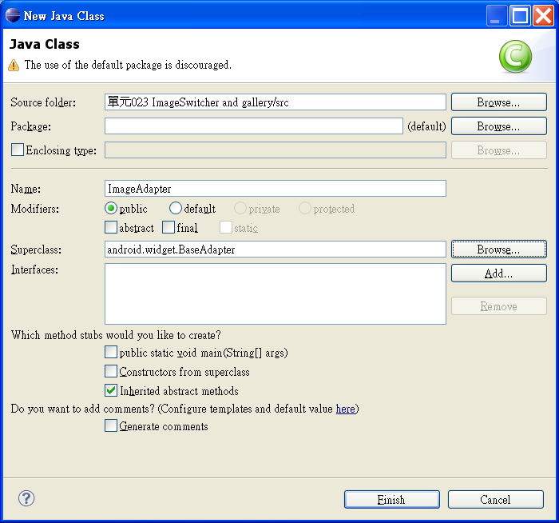
建立ImageAdapter類別的步驟
Step 2. 在該套件名稱上按下滑鼠右鍵，在彈出的選單中選擇New>Class，就會看到如下的對話盒。

Slide 17
建立ImageAdapter類別的步驟
Step 3. 在對話盒中的Name欄位輸入ImageAdapter（也就是我們想要的類別名稱），然後按下在Superclass欄位右邊的Browse按鈕，在出現的對話盒的最上面的欄位輸入BaseAdapter，下方清單就會顯示BaseAdapter類別，用滑鼠快按二下該類別就會自動回到原來的對話盒，並完成填入Superclass欄位。
Step 4. 按下Finish按鈕，在Eclipse中央的程式碼視窗中就會出現ImageAdapter.java程式檔的編輯畫面。

Slide 18
GridView組件的用法
Step 1. 在專案的res/layout資料夾下的介面佈局檔中建立一個GridView元件標籤並完成命名和設定屬性如下： <GridView android:id="@+id/grdView“ android:layout_width="fill_parent" android:layout_height="fill_parent“ android:numColumns="auto_fit“ android:verticalSpacing="12dp“ android:horizontalSpacing="12dp“ android:columnWidth="80dp“ android:stretchMode="columnWidth“ android:gravity="center“ />
18

Slide 19
GridView組件的用法
Step 2. 在程式碼中呼叫findViewById()方法取得上述的GridView組件。
Step 3. 建立一個衍生自BaseAdapter的新類別，我們可以將它取名為ImageAdapter，這個類別的功能是管理影像縮圖陣列。 解說程式專案的ImageAdapter.java程式檔
19

Slide 20
GridView組件的用法
Step 4. 在主類別的程式碼中建立一個ImageAdapter類別的物件，然後呼叫它的setImageArray()方法傳入影像縮圖陣列，最後再把這個ImageAdapter物件設定給步驟2中的GridView組件如下列程式碼： GridView grdView = (GridView)findViewById(R.id.grdView); ImageAdapter imgAdap = new ImageAdapter(this); imgAdap.setImageArray(thumbImgArr); grdView.setAdapter(imgAdap);
20

Slide 21
ImageSwitcher組件的用法
ImageSwitcher元件的目的就是用來顯示影像，它和ImageView元件的差異是ImageSwitcher元件能夠設定影像切換時的轉場效果。
Step 1. 在專案的res/layout資料夾下的介面佈局檔中建立一個ImageSwitcher標籤並完成命名和設定屬性如下： <ImageSwitcher android:id="@+id/imgSwi“ android:layout_width="fill_parent" android:layout_height="wrap_content“ />

Slide 22
ImageSwitcher組件的用法
Step 2. 在程式專案的主類別宣告的第一行加上下列粗體字的部分： public class 主程式類別名稱 extends Activity implements ViewSwitcher.ViewFactory { 這一行程式碼的功能是說主類別要實作（implement）ViewSwitcher.ViewFactory這個介面。該介面中定義了一個makeView()方法，而ImageSwitcher物件需要這個方法來建立其中的ImageView物件。makeView()方法也是由Android系統呼叫，我們的程式不會自己呼叫這個方法。

Slide 23
ImageSwitcher組件的用法
讓主類別實作ViewSwitcher.ViewFactory介面的makeView()方法後，就可以把主類別設定給ImageSwitcher物件。makeView()方法的程式碼如下：
public View makeView() {
ImageView v = new ImageView(this);
v.setBackgroundColor(0xFF000000);
v.setScaleType(ImageView.ScaleType.FIT_CENTER);
v.setLayoutParams(new ImageSwitcher.LayoutParams(LayoutParams.FILL_PARENT, LayoutParams.FILL_PARENT));
return v;
}

Slide 24
ImageSwitcher組件的用法
Step 3. 在程式碼中呼叫findViewById()方法取得步驟1的ImageSwitcher元件，然後呼叫ImageSwitcher物件的setFactory()方法，並且把主類別物件傳入（使用this）。然後呼叫ImageSwitcher物件的setInAnimation()和setOutAnimation()方法指定影像切換時的動畫效果： ImageSwitcher imgSwi = (ImageSwitcher) findViewById(R.id.imgSwi); imgSwi.setFactory(this); imgSwi.setInAnimation(AnimationUtils.loadAnimation(this, android.R.anim.fade_in)); imgSwi.setOutAnimation(AnimationUtils.loadAnimation(this, android.R.anim.fade_out));

Slide 25
完成「影像畫廊」程式
ImageSwitcher元件和Gallery元件都需要額外的方法和物件才能運作，而且這些方法和物件是提供給Android系統呼叫使用，而不是由我們的程式碼直接呼叫。
為了讓影像顯示在螢幕的中央，在介面佈局檔中我們使用二層LinearLayout的方式以及android:layout_weight屬性，來設定Gallery和ImageSwitcher的位置。
程式顯示的影像檔是儲存在imgArr陣列中，該陣列是Integer型態，因為它只需記錄影像檔在資源類別R中的id編號即可。影像縮圖則是儲存在thumbImgArr陣列，該陣列同樣是Integer型態，因為它也是記錄資源類別R中的id編號。
ImageSwitcher元件和Gallery元件設定的相關程式碼都集中放在我們自己建立的setupViewComponent()方法中。

Slide 26
「影像畫廊」程式的檔案說明
開啟程式專案講解以下檔案:
1. 介面佈局檔
2. 程式檔

Slide 27
單元21 使用Tween動畫效果

Slide 28
Android程式支援二種動畫效果
Android程式可以對顯示在螢幕上的物件做出二種類型的動畫效果：Tween animation和Frame animation，這二種動畫都叫做View animation。
Tween animation是藉由指定動畫開始和結束時的物件屬性，例如位置、Alpha值（透明度）、大小、角度等，以及動畫播放的時間長度，Android系統就會自動產生動畫播放過程中的所有畫面。
Frame animation則類似卡通動畫的製作過程，我們必須指定每一個影格所播放的影像檔和時間長度，Android系統再依照我們的設定播放動畫。

Slide 29
Android程式建立動畫的二種方式
1. 在專案的res資料夾下建立動畫資源檔（xml檔案格式），該動畫資源會自動加入專案的資源類別R中，程式再從資源類別中載入動畫物件來使用。
2. 直接在程式碼中建立動畫物件並設定相關屬性。
29

Slide 30
4種Tween類型的動畫效果
1. Alpha 這種動畫效果是藉由改變影像的透明度來達成。當影像的alpha值是1時，表示影像完全不透明，此時是最清楚的狀態。當影像的alpha值由1減到0時，影像變的愈來愈透明，也就是愈來愈不清楚直到看不見（alpha值為0）。
2. Scale 這種動畫效果是藉由改變影像的大小來達成。影像的scale值也是用0~1來表示。0表示完全看不到，1表示原來影像的大小。scale值可以在x和y二個方向獨立設定。x方向是影像的寬，y方向是影像的高。

Slide 31
Android系統提供4種類型的動畫效果
3. Translate 這個動畫效果是藉由改變影像的位置來達成。影像的位置是藉由x和y方向上的位移量來決定。
4. Rotate 這個動畫效果是藉由改變影像的旋轉角度來達成。

Slide 32
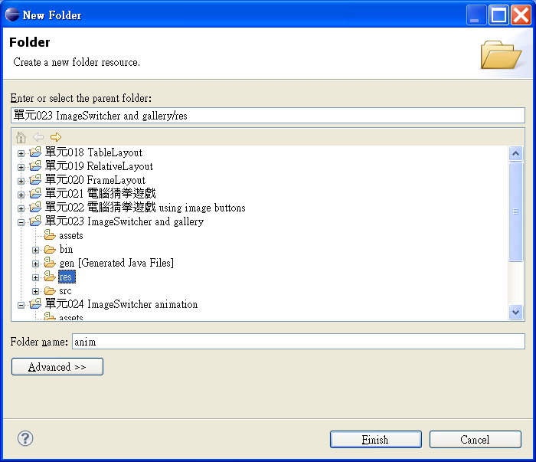
建立動畫資源檔的步驟
Step 1. 在Eclipse左邊的專案流覽視窗中打開專案下的res資料夾。
Step 2. 在res資料夾上按下滑鼠右鍵，再從彈出的快顯選單中選擇New>Folder。
Step 3. 在對話盒中的Folder name欄位輸入anim，注意要使用小寫英文字母，然後按下Finish按鈕。

Slide 33
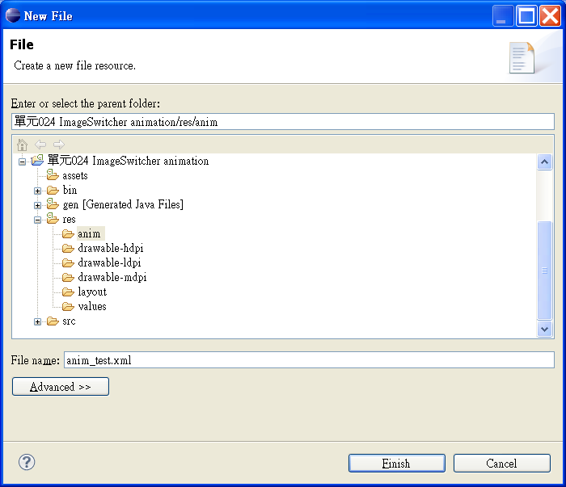
建立動畫資源檔的步驟
Step 4. 在Eclipse左邊的專案流覽視窗中會出現新增的anim資料夾，在該資料夾上按下滑鼠右鍵，再從彈出的快顯選單中選擇選擇New>File。

Slide 34
建立動畫資源檔的步驟
Step 5. 在對話盒中的File name欄位輸入動畫資源檔的名稱，然後按下Finish按鈕。注意檔案名只能用小寫的英文字母、數位、或是底線字元，不可以使用大寫英文字母，例如anim_scale_out.xml。這裡的每一個檔案都是一個動畫效果，每一個動畫效果都可以是單獨的Alpha、Scale、Translate、或是Rotate類型。也可以是將一種以上的動畫類型結合起來，例如Scale加上Rotate。

Slide 35
建立動畫資源檔的步驟
Step 6. 用滑鼠左鍵快按二下上述的動畫資源檔將它開啟，然後開始建立動畫元件並設定相關屬性。例如我們將下列的程式碼寫入上一個步驟建立的anim_scale_out.xml動畫資源檔： <?xml version=“1.0” encoding=“utf-8”?> <set xmlns:android=“http://schemas.android.com/apk/res/android”> <scale android:interpolator=“@android:anim/linear_interpolator“ android:fromXScale=”0.0“ android:toXScale=”1.0“ android:fromYScale=”0.0“ android:toYScale=”1.0“ android:pivotX=”50%“ android:pivotY=”50%“ android:startOffset=”3000“ android:duration=”3000“ /> </set> 以上是建立一個scale類型的動畫效果，如果想建立其它類型的動畫效果，只要把<scale…/>標籤換成其它動畫類型的標籤即可，例如<translate…/>。

Slide 36
建立動畫資源檔的步驟
Step 7. 完成以上動畫資源檔後，就能夠在程式碼中直接載入使用，例如我們將上一個單元建立的「影像畫廊」程式中的imgSwi物件，改成使用我們自行建立的anim_scale_out動畫效果，程式碼只需要修改以下粗體字的部分即可 imgSwi.setOutAnimation(AnimationUtils.loadAnimation(thisCont, R.anim.anim_scale_out));

Slide 37
建立4種Tween動畫類型的相關屬性
動畫類型 | 屬性名稱 | 屬性值 | 說明
Alpha | android:interpolator | "@android:anim/linear_interpolator" "@android:anim/accelerate_interpolator" "@android:anim/decelerate_interpolator" "@android:anim/accelerate_decelerate_interpolator" | 設定動畫過程中變化的快慢 第一個值是一樣快 第二個值是愈來愈快 第三個值是愈來愈慢 第四個值是中間快前後慢
 | android:fromAlpha | 0 ~ 1 | 動畫開始時的影像alpha值
 | android:toAlpha | 0 ~ 1 | 動畫結束時的影像alpha值
 | android:startOffset | 整數值 | 啟動動畫後要等多久才真正開始執行動畫，以毫秒為單位
 | android:duration | 整數值 | 動畫持續時間，以毫秒為單位
Scale | android:interpolator | 同前面說明 | 同前面說明
 | android:fromXScal | 0 ~ | 動畫開始時影像的x方向大小比例，1以上的值表示放大
 | android:toXScale | 0 ~ | 動畫結束時影像的x方向大小比例，1以上的值表示放大
 | android:fromYScale | 0 ~ | 動畫開始時影像的y方向大小比例，1以上的值表示放大
 | android:toYScale | 0 ~ | 動畫結束時影像的y方向大小比例，1以上的值表示放大
 | android:pivotX | 0 ~ 1 | 動畫開始時影像的x座標，0表示最左邊，1表示最右邊
 | android:pivotY | 0 ~ 1 | 動畫開始時影像的y座標，0表示上緣，1表示下緣
 | android:startOffset | 同前面說明 | 同前面說明
 | android:duration | 同前面說明 | 同前面說明

Slide 38
建立4種Tween動畫類型的相關屬性
動畫類型 | 屬性名稱 | 屬性值 | 說明
Translate | android:interpolator | 同前面說明 | 同前面說明
 | android:fromXDelta | 整數值 | 動畫開始時影像的x座標的位移量
 | android:toXDelta | 整數值 | 動畫結束時影像的x座標的位移量
 | android:fromYDelta | 整數值 | 動畫開始時影像的y座標的位移量
 | android:toYDelta | 整數值 | 動畫結束時影像的y座標的位移量
 | android:startOffset | 同前面說明 | 同前面說明
 | android:duration | 同前面說明 | 同前面說明
Rotate | android:interpolator | 同前面說明 | 同前面說明
 | android:fromDegrees | 整數值 | 動畫開始時影像的角度
 | android:toDegrees | 整數值 | 動畫結束時影像的角度
 | android:pivotX | 同前面說明 | 同前面說明
 | android:pivotY | 同前面說明 | 同前面說明
 | android:startOffset | 同前面說明 | 同前面說明
 | android:duration | 同前面說明 | 同前面說明

Slide 39
動畫資源檔範例
anim_alpha_in.xml 從完全透明(看不見)到完全不透明(正常顯示)，總共費時3秒 <?xml version="1.0" encoding="utf-8"?>
<set xmlns:android="http://schemas.android.com/apk/res/android">
<alpha android:interpolator="@android:anim/linear_interpolator"
android:fromAlpha="0.0"
android:toAlpha="1.0"
android:duration="3000"
/>
</set>

Slide 40
動畫資源檔範例
anim_alpha_out.xml 從完全不透明(正常顯示)到完全透明(看不見) ，總共費時3秒 <?xml version="1.0" encoding="utf-8"?>
<set xmlns:android="http://schemas.android.com/apk/res/android">
<alpha android:interpolator="@android:anim/linear_interpolator"
android:fromAlpha="1.0"
android:toAlpha="0.0"
android:duration="3000"
/>
</set>

Slide 41
動畫資源檔範例
anim_scale_rotate_in.xml 從看不見放大到正常大小並加上旋轉效果 ，總共費時3秒 <?xml version="1.0" encoding="utf-8"?>
<set xmlns:android="http://schemas.android.com/apk/res/android">
<scale android:interpolator="@android:anim/linear_interpolator"
android:fromXScale="0.0"
android:toXScale="1.0"
android:fromYScale="0.0"
android:toYScale="1.0"
android:pivotX="50%"
android:pivotY="50%"
android:startOffset="3000"
android:duration="3000"
/>
<rotate android:interpolator="@android:anim/accelerate_decelerate_interpolator"
android:fromDegrees="0"
android:toDegrees="360"
android:pivotX="50%"
android:pivotY="50%"
android:startOffset="3000"
android:duration="3000"
/>
</set>

Slide 42
動畫資源檔範例
anim_scale_rotate_out.xml 從正常大小縮小到看不見並加上旋轉效果 ，總共費時3秒 <?xml version="1.0" encoding="utf-8"?>
<set xmlns:android="http://schemas.android.com/apk/res/android">
<scale android:interpolator="@android:anim/linear_interpolator"
android:fromXScale="1.0"
android:toXScale="0.0"
android:fromYScale="1.0"
android:toYScale="0.0"
android:pivotX="50%"
android:pivotY="50%"
android:duration="3000"
/>
<rotate android:interpolator="@android:anim/accelerate_decelerate_interpolator"
android:fromDegrees="0"
android:toDegrees="360"
android:pivotX="50%"
android:pivotY="50%"
android:duration="3000"
/>
</set>

Slide 43
動畫資源檔範例
anim_trans_in.xml 將影像從螢幕上方移動到正常位置，總共費時3秒 <?xml version="1.0" encoding="utf-8"?>
<set xmlns:android="http://schemas.android.com/apk/res/android">
<translate android:interpolator="@android:anim/linear_interpolator"
android:fromXDelta="0"
android:toXDelta="0"
android:fromYDelta="-300"
android:toYDelta="0"
android:duration="3000"
/>
</set>

Slide 44
動畫資源檔範例
anim_trans_out.xml 將影像從正常位置移動到螢幕下方，總共費時3秒 <?xml version="1.0" encoding="utf-8"?>
<set xmlns:android="http://schemas.android.com/apk/res/android">
<translate android:interpolator="@android:anim/linear_interpolator"
android:fromXDelta="0"
android:toXDelta="0"
android:fromYDelta="0"
android:toYDelta="300"
android:duration="3000"
/>
</set>

Slide 45
使用隨機動畫的「影像畫廊」程式
以上我們總共建立了3組動畫資源檔（每一組都有in/out二個檔案），當使用者在「影像畫廊」程式上方的Gallery元件中點選一個影像縮圖時，程式會隨機選擇一組動畫效果來完成切換影像的動作。每一次使用者點選一個影像縮圖後，我們必須重新選擇動畫效果，而這個動畫效果是用亂數來決定。

Slide 46
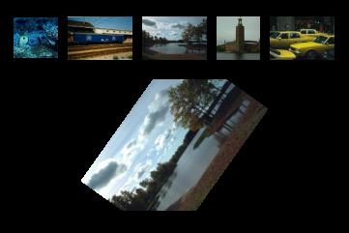
使用隨機動畫的「影像畫廊」程式
講解程式檔。

Slide 47
在程式碼中建立動畫效果
另一種建立動畫效果的方法是使用程式碼，在程式碼中我們可以建立AlphaAnimation、ScaleAnimation、TranslateAnimation、和RotateAnimation四種動畫物件，它們分別對應到動畫資源檔中的<alpha…/>、<scale…/>、<translate…/>、和<rotate…/>四種動畫類型標籤，而且這些動畫物件的參數和它所對應的標籤中的屬性也是有清楚的對應關係。

Slide 48
範例：ScaleAnimation
ScaleAnimation(float fromX,
float toX,
float fromY,
float toY,
int pivotXType,
float pivotXValue,
int pivotYType,
float pivotYValue)
在動畫對象的建構參數中多了pivotXType和pivotYType，它們的作用是指定後面的pivotXValue和pivotYValue參數的值的參考基準為何，例如如果設定為Animation.RELATIVE_TO_SELF表示是以自己為基準，這也是動畫標籤中的屬性的作法。動畫物件的建構參數中沒有interpolator、startOffset、duration的設定，這些屬性是用動畫物件的方法來設定

Slide 49
範例：TranslateAnimation
下列的程式碼可以建立出和前面anim_trans_out.xml動畫資源檔完全一樣的動畫效果。
TranslateAnimation anim_trans_out = new TranslateAnimation(Animation.RELATIVE_TO_SELF, 0,
Animation.RELATIVE_TO_SELF, 0,
Animation.RELATIVE_TO_SELF, 0,
Animation.RELATIVE_TO_SELF, 300);
anim_trans_out.setInterpolator(new LinearInterpolator());
anim_trans_out.anim_rotate_in.setDuration(3000);
imgSwi.setInAnimation(anim_trans_in);

Slide 50
利用AnimationSet產生混合動畫效果
利用下列的程式碼建立一個和前面anim_scale_rotate_in.xml動畫資源檔完全一樣的動畫效果。
ScaleAnimation anim_scale_in = new ScaleAnimation(0.0f, 1.0f, 0.0f, 1.0f,
Animation.RELATIVE_TO_SELF, 0.5f, Animation.RELATIVE_TO_SELF, 0.5f);
anim_scale_in.setInterpolator(new LinearInterpolator());
anim_scale_in.setStartOffset(3000);
anim_scale_in.setDuration(3000);
RotateAnimation anim_rotate_in = new RotateAnimation(0, 360,
Animation.RELATIVE_TO_SELF, 0.5f, Animation.RELATIVE_TO_SELF, 0.5f);
anim_rotate_in.setInterpolator(new LinearInterpolator());
anim_rotate_in.setStartOffset(3000);
anim_rotate_in.setDuration(3000);
AnimationSet anim_set = new AnimationSet(false);
anim_set.addAnimation(anim_scale_in);
anim_set.addAnimation(anim_rotate_in);
imgSwi.setInAnimation(anim_set);

Slide 51
單元22 Frame Animation和Multi-Thread遊戲程式

Slide 52
Frame animation動畫效果
Frame animation動畫的建立過程就像製作卡通影片一樣，我們必須指定每一個畫面使用的影像檔和停留時間的長短，當開始播放動畫的時候，就會依照我們的設定依序顯示指定的影像。有二種方法可以建立Frame animation。

Slide 53
使用xml動畫資源檔建立Frame animation
以下是一個完整的Frame animation動畫資源檔：
<?xml version="1.0" encoding="utf-8"?>
<animation-list xmlns:android="http://schemas.android.com/apk/res/android"
android:oneshot="false">
<item android:drawable="@drawable/image01" android:duration="100" />
<item android:drawable="@drawable/image02" android:duration="100" />
<item android:drawable="@drawable/image03" android:duration="100" />
</animation-list>
android:oneshot屬性是用來控制動畫是否要重複播放，true表示只要從頭到尾播放一次，false表示播放完畢之後還要再從頭播放。<item …>標籤是用來設定每一個影格所使用的影像檔和播放的時間長度。以上面的範例來說，第一個影格是顯示res/drawable資料夾中的image01影像檔，播放的時間長度是0.1秒（android:duration屬性的值是以千分之一秒為單位）。Frame animation動畫資源檔必須放在程式專案的res/drawable資料夾中。
53

Slide 54
在程式中載入Frame animation動畫資源檔
程式碼範例：
Resources res = getResources();
AnimationDrawable animDraw = (AnimationDrawable)res.getDrawable(R.drawable.anim_drawable);
首先呼叫getResources()方法取得資源物件，再利用資源物件的getDrawable()方法取得Frame animation動畫資源檔（假設檔名為anim_drawable.xml）。

Slide 55
利用程式碼建立Frame animation
以下程式可以產生和前面的動畫資源檔完全一樣的Frame animation：
AnimationDrawable animDraw = new AnimationDrawable();
animDraw.setOneShot(false);
Resources res = getResources();
animDraw.addFrame(res.getDrawable(R.drawable.image01), 100); // 100是duration
animDraw.addFrame(res.getDrawable(R.drawable.image02), 100);
animDraw.addFrame(res.getDrawable(R.drawable.image03), 100);
要注意的是Frame animation是用AnimationDrawable型態的物件來表示。最後把建立好的Frame animation設定給程式介面的ImageView元件就可以開始播放動畫。

Slide 56
在程式中使用Frame animation的流程
步驟一： 在介面佈局檔中建立一個ImageView元件。
步驟二： 在程式碼中取得介面佈局檔中的ImageView元件。
步驟三： 從程式專案資源中取得Frame animation，或是利用程式碼建立Frame animation。
步驟四： 執行ImageView物件的setImageDrawable()方法或是setBackgroundDrawable()方法把Frame animation設定給ImageView元件。
步驟五： 開始播放動畫。
ImageView animImgView = (ImageView)findViewById(R.id.imgView);
Resources res = getResources();
AnimationDrawable animDraw = (AnimationDrawable)res.getDrawable(R.drawable.anim_drawable);
animImgView. setImageDrawable(animDraw);
animDraw.start();

Slide 57
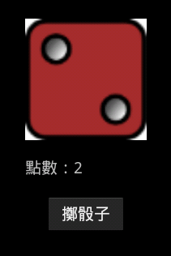
Multi-Thread擲骰子動畫遊戲程式
當使用者按下「擲骰子」按鈕後，上方的骰子圖片會開始播放點數不斷跳動的動畫，5秒之後動畫自動停止並以亂數的方式得到最後的點數。
如何在播放擲骰子動畫的同時執行計時的動作？最直接的作法是在啟動動畫之後立刻進入一個迴圈不斷地檢查系統時間，等5秒之後再停止動畫並隨機決定骰子最後的點數。如果以這種方式實作將會發現在迴圈執行期間不會出現擲骰子動畫，等迴圈結束後才會出現最後的點數。

Slide 58
Multi-Thread擲骰子動畫遊戲程式
當Android程式開始執行時，所建立的thread稱為main thread，main thread也叫做UI thread因為程式的所有介面元件都屬於main thread。除了main thread之外，其它後來產生的thread都叫做background thread或worker thread。
Android系統只有在主程序（main thread）處於閒置的情況下才會更新畫面，當main thread忙於執行程式碼時，程式畫面會暫停更新。為了解決這個問題，我們必須使用multi-thread程式架構，也就是說在啟動骰子動畫之後，執行另一個thread（稱為background thread）來負責計時的工作，等5秒鐘之後再停止動畫並產生最後點數。
58

Slide 59
使用Handler物件傳送訊息
直覺的作法：
讓程式的main thread負責播放動畫，然後啟動另一個background thread來執行計時的工作，等時間一到再用亂數的方式得到最後的點數，並更新程式畫面的骰子影像，因此最簡單的作法是讓background thread在計時完畢後就直接隨機產生骰子點數並將它顯示在程式畫面上。
可惜的是這個方法行不通，因為程式畫面中的所有介面元件都是屬於main thread，Android系統不允許background thread取用main thread的介面元件，所以background thread無法更新程式畫面的骰子影像，解決方法是讓background thread送給main thread一個訊息（message）通知計時完成，再由main thread執行產生骰子點數和顯示骰子影像的工作。

Slide 60
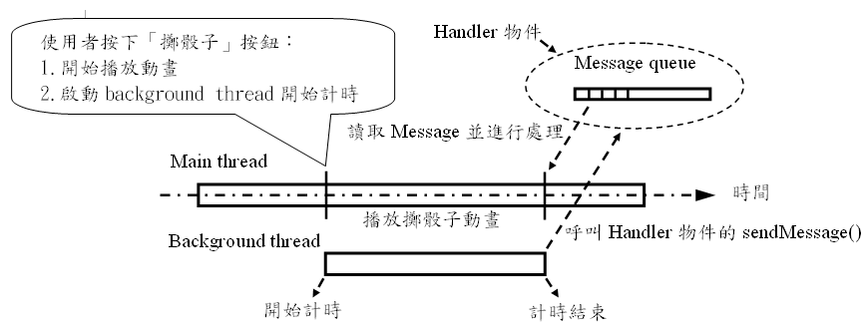
使用Handler物件傳送訊息
主程序類別中建立一個Handler物件，於是background thread就可以利用這個Handler物件將訊息放到main thread的message queue中，再由Android系統通知main thread處理該訊息。

Slide 61
實作「擲骰子遊戲」程式
步驟一： 執行Eclipse新增一個Android程式專案，專案的屬性設定請依照之前的慣例即可。
步驟二： 在Eclipse左邊的專案檢視視窗中展開此專案的res/ layout資料夾，開啟其中的介面佈局檔main.xml，然後依序加入一個ImageView元件、一個TextView元件和一個Button組件，並設定它們的id和外觀屬性如下：
<?xml version="1.0" encoding="utf-8"?>
<LinearLayout xmlns:android=
"http://schemas.android.com/apk/res/android"
android:orientation="vertical"
android:layout_width="match_parent"
android:layout_height="match_parent"
android:gravity="center_horizontal" >
<ImageView android:id="@+id/imgRollingDice"
android:layout_width="150dp"
android:layout_height="150dp" />
接右邊
<TextView android:id="@+id/txtDiceResult"
android:layout_width="150dp"
android:layout_height="wrap_content"
android:text="@string/diceResult"
android:textSize="20sp"
android:layout_marginTop="20dp“ />
<Button android:id="@+id/btnRollDice"
android:layout_width="wrap_content"
android:layout_height="wrap_content"
android:text="@string/btnRollDice"
android:textSize="20sp"
android:layout_marginTop="20dp“ />
</LinearLayout>

Slide 62
實作「擲骰子遊戲」程式
步驟三： 準備6個不同點數的骰子影像檔，或是使用範例程式所附的影像檔，再利用Windows檔案總管將骰子影像檔複製到此程式專案檔案夾中的res/drawable-hdpi子資料夾。
步驟四： 展開res/ drawable-hdpi資料夾，在裡頭新增一個動畫檔，例如anim_drawable.xml，然後輸入以下程式碼，在這個動畫檔中我們用不規則的方式播放6個不同點數的骰子影像（以diceXX命名），每一張影像的播放時間是0.1秒，且設定重複播放：
<?xml version="1.0" encoding="utf-8"?>
<animation-list xmlns:android="http://schemas.android.com/apk/res/android"
android:oneshot="false">
<item android:drawable="@drawable/dice03" android:duration="100" />
<item android:drawable="@drawable/dice02" android:duration="100" />
<item android:drawable="@drawable/dice05" android:duration="100" />
<item android:drawable="@drawable/dice01" android:duration="100" />
<item android:drawable="@drawable/dice06" android:duration="100" />
<item android:drawable="@drawable/dice04" android:duration="100" />
</animation-list>
62

Slide 63
實作「擲骰子遊戲」程式
步驟五： 在Eclipse左邊的專案檢視視窗中展開「src/ (程式套件名稱)」資料夾，開啟其中的程式檔加以編輯，完整程式碼請參閱範例程式專案。
63

Slide 64
單元23 Property Animation初體驗

Slide 65
Tween animation套用到介面元件
例如在程式專案的res/anim資料夾中建立一個名為rotate.xml的動畫資源檔如下：
<?xml version="1.0" encoding="utf-8"?>
<set xmlns:android="http://schemas.android.com/apk/res/android">
<rotate
android:interpolator="@android:anim/accelerate_decelerate_interpolator"
android:fromDegrees="0"
android:toDegrees="360"
android:pivotX="50%"
android:pivotY="50%"
android:duration="3000" />
</set>

Slide 66

Tween animation套用到介面元件
在介面佈局檔中建立Button元件，接著在程式檔中取得該Button元件，從程式資源中載入rotate動畫，並呼叫Button物件的startAnimation()方法將動畫套用在Button物件，如下列程式碼，就會看到程式畫面的按鈕開始轉動
Button btn = (Button)findViewById(R.id.btn);
Animation anim = AnimationUtils.loadAnimation(Main.this, R.anim.rotate);
btn.startAnimation(anim);
66

Slide 67
Tween animation套用到介面元件的限制
以上面的旋轉按鈕範例來說，可不可以讓按鈕的背景顏色也能隨著時間改變，或是讓按鈕中的文字大小隨著時間變化，甚至在按鈕轉動的過程中，當到達特定的角度時能夠執行某個特定的工作。很可惜對於Tween animation來說，並無法做到這樣的功能

Slide 68
Property animation動畫技術
從Android 3.0版開始，加入了另一種稱為Property animation的動畫技術，它讓前面Tween animation無法做到的動畫效果變成可能。
構成動畫的幾個基本要素：
1. 動畫的主角 – 物體
也就是要動起來的物件，可能是一張影像、一個按鈕、一個字串…。
2. 時間
就是動畫從開始到結束的時間長短。
3. 物體狀態的變化
就是讓使用者看到物體狀態不斷的變化，例如位置、大小、顏色、角度…等。
以Tween animation來說，它的xml動畫資源檔中只包含了時間和狀態變化二個要素，第一個要素，也就是動畫的主角，是在程式碼中才會決定。

Slide 69
Property animation動畫技術
Property animation是直接在程式碼中利用Animator物件設定三個動畫要素，然後便可以開始播放動畫，以旋轉按鈕的範例來說，以下的Property animation程式碼可以達到和Tween animation完全一樣的效果：
ObjectAnimator animBtnRotate = ObjectAnimator.ofFloat(btn, "rotation", 0, 360);
animBtnRotate.setDuration(3000);
animBtnRotate.start();
第一行程式碼是使用ObjectAnimator的ofFloat()方法建立一個ObjectAnimator型態的動畫對象，ofFloat()方法的第一個參數是指定動畫的主角，也就是要改變狀態的物件，第二個參數是指定所要改變的狀態，也就是屬性，這個屬性名稱和在介面佈局檔中使用的屬性名稱相同，第三和第四個參數是指定狀態的起始值和結束值。第二行程式碼是呼叫ObjectAnimator物件的setDuration()方法設定動畫播放的時間長度，第三行程式碼則是呼叫start()方法開始執行動畫。
69

Slide 70
Property animation動畫技術
除了可以呼叫setDuration()設定動畫執行的時間長短之外，還可以使用以下的方法設定其它動畫的屬性：
1.setRepeatCount()
設定動畫重播的次數，如果想要連續播放不要停可以設定為ObjectAnimator.INFINITE。
2.setRepeatMode()
設定動畫重播的方式，一種是從頭播放（ObjectAnimator.RESTART），一種是反向從最後往前撥（ObjectAnimator.REVERSE）。
3.setStartDelay()
當執行start()之後，要延遲多少時間（以千分之一秒為單位）才開始播放動畫。
4.setInterpolator()
設定物體狀態的變化率和時間的關係，例如固定的變化率（linear interpolator），或是變化率會隨著時間變快（accelerate interpolator），Android提供許多不同的interpolator模式讓我們選用。
70

Slide 71
各種interpolator模式
Interpolator名稱 | 說明
LinearInterpolator | 播放動畫時，物體狀態的變化速度為固定。
AccelerateInterpolator | 播放動畫時，物體狀態的變化速度愈來愈快。
DecelerateInterpolator | 播放動畫時，物體狀態的變化速度愈來愈慢。
AccelerateDecelerateInterpolator | 播放動畫時，物體狀態的變化速度從慢變快，再從快變慢，也就是在中間的時候變化最快。
AnticipateInterpolator | 播放動畫時，物體狀態的變化會先往反方向，再開始依照設定的方式改變，就像是選手起跑前會先往後退，再往前衝刺。
OvershootInterpolator | 動畫播放到最後的時候會衝過頭，然後再回到終點。
AnticipateOvershootInterpolator | 結合AnticipateInterpolator和OvershootInterpolator二種模式的特點。
BounceInterpolator | 動畫播放到終點的時候會反彈，就像是皮球掉到地板一樣，反彈幾次後才會停下來。
CycleInterpolator | 可以設定動畫重複播放的次數。
TimeInterpolator | 可以讓我們自行設定物體狀態變化的方式。

Slide 72
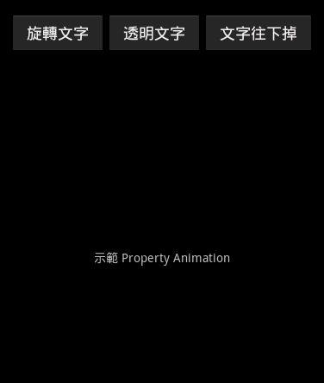
Property animation範例程式
建立一個套用在TextView元件的動畫程式，程式的執行畫面如右圖，其中有三個按鈕分別用來展示旋轉、改變Alpha值、和移動位置三種不同型態的動畫效果。
步驟一：執行Eclipse新增一個Android程式專案。

Slide 73
Property animation範例程式
步驟二：開啟程式專案的res/layout資料夾中的介面佈局檔進行編輯，詳細內容請參考光碟中的程式專案。
步驟三：開啟程式專案的「src/(套件名稱)」資料夾中的程式檔進行編輯，以下是「旋轉文字」按鈕的程式碼，完整的程式請參考光碟中的程式專案。
private Button.OnClickListener btnRotateAnimOnClickLis = new
Button.OnClickListener() {
public void onClick(View v) {
ObjectAnimator animTxtRotate =
ObjectAnimator.ofFloat(mTxt, "rotation", 0, 360);
animTxtRotate.setDuration(3000);
animTxtRotate.setRepeatCount(1);
animTxtRotate.setRepeatMode(ObjectAnimator.REVERSE);
animTxtRotate.setInterpolator(new AccelerateDecelerateInterpolator());
animTxtRotate.start();
}
};
73

Slide 74
單元24 Property Animation加上Listener成為動畫超人

Slide 75
使用AnimatorSet
前面學過的ObjectAnimator物件可以建立單一動畫，可是如果建立多個ObjectAnimator動畫，要如何讓它們依序播放，甚至是同時播放呢？答案是使用AnimatorSet物件，它提供以下方法來設定動畫的播放順序：
1. play(動畫對象)
設定要播放的動畫對象，而是它會傳回一個AnimatorSet.Builder物件，這個物件可以讓我們進一步設定動畫物件之間的播放順序，它提供以下的方法：
before(動畫對象)
after(動畫對象)
with(動畫對象)

Slide 76
使用AnimatorSet
假設A、B、C是三個已經建立好的ObjectAnimator動畫物件：
AnimatorSet animSet = new AnimatorSet();
animSet.play(A).before(B);
animSet.play(B).before(C);
animSet.start();
則播放動畫的順序為ABC，或者我們也可以寫成
animSet.play(B).after(A);
animSet.play(B).before(C);
同樣也是設定ABC的播放順序，也就是說before()和after()方法可以隨意搭配使用。至於with()請參考以下範例：
animSet.play(B).after(A);
animSet.play(B).with(C);
會先播放A，然後再同時播放B和C。
76

Slide 77
使用AnimatorSet
2. playSequentially(動畫物件, 動畫物件, …) 依照列出的動畫物件順序播放。
3. playTogether(動畫物件, 動畫物件, …) 同時播放列出的動畫物件。
4. start() 開始播放動畫。
77

Slide 78
使用AnimatorSet
前一個單元建立的三個動畫animTxtRotate、animTxtAlpha和animTxtFalling為例，如果要讓它們依序播放可以使用下列程式碼：
animSet.play(animTxtRotate).before(animTxtAlpha);
animSet.play(animTxtAlpha).before(animTxtFalling);
或是直接使用playSequentially()方法寫成
animSet.playSequentially(animTxtRotate, animTxtAlph, animTxtFalling);
或者我們可以先同時撥放前二個動畫，再播放最後一個動畫如下：
animSet.play(animTxtRotate).with(animTxtAlpha);
animSet.play(animTxtFalling).after(animTxtAlpha);
78

Slide 79
加上動畫事件Listener
從「事件」的觀點來看播放動畫這件事，從動畫開始播放到結束的過程中會經歷許多事件，包含開始（start）、畫面更新（update）、結束（end）、重複（repeat）和取消（cancel）。要得知這些動畫事件，可以利用ObjectAnimator的addListener()和addUpdateListener()方法加上事件listener（就像是幫Button對象加上OnClickListener一樣），這樣當發生所指定的事件時，就會執行其中的程式碼。
79

Slide 80
加上動畫事件Listener
addListener()的第一種用法：
ObjectAnimator物件.addListener(new AnimatorListener(){
@Override
public void onAnimationCancel(Animator animation) {
// TODO Auto-generated method stub
}
@Override
public void onAnimationEnd(Animator animation) {
// TODO Auto-generated method stub
}
@Override
public void onAnimationRepeat(Animator animation) {
// TODO Auto-generated method stub
}
@Override
public void onAnimationStart(Animator animation) {
// TODO Auto-generated method stub
}
});
80

Slide 81
加上動畫事件Listener
AnimatorListener是一個介面，規定我們要完成四個方法，這四個方法就是當動畫開始播放到結束的過程中所經歷的start、end、repeat和cancel四種事件，只要將程式碼寫在這四個方法中，它們就會在該時間點執行。但是有時候我們不一定會用到全部四種事件，因此還有一種比較簡短的格式如下：
ObjectAnimator物件.addListener(new AnimatorListenerAdapter(){});
也就是換成使用AnimatorListenerAdapter抽象類別，這樣我們就可以只寫出需要的事件即可，例如以下範例：
ObjectAnimator物件.addListener(new AnimatorListenerAdapter(){
@Override
public void onAnimationEnd(Animator animation) {
// TODO Auto-generated method stub
super.onAnimationEnd(animation);
// 以下加上自己的程式碼
}});
81

Slide 82
加上動畫事件Listener
使用addUpdateListener()的方法：
它是利用AnimatorUpdateListener介面加入update事件的listener如下，在onAnimationUpdate()方法中的程式碼是當每一次動畫畫面要更新時會被執行。
ObjectAnimator物件.addUpdateListener(new AnimatorUpdateListener(){
@Override
public void onAnimationUpdate(ValueAnimator animation) {
// TODO Auto-generated method stub
// 以下加上自己的程式碼
}
});
82

Slide 83
ValueAnimator
建立ObjectAnimator物件時會指定動畫套用的物件和它的屬性，可是在少數的情況下可能不適合使用這種方式，像是要改變物體或是背景的顏色。
計算機是用一個整數來表示顏色，其中高位元組代表紅色強度，中位元組代表綠色強度，低位元組代表藍色強度，如果我們想要藉由改變紅色強度來顯示顏色動畫，那麼顏色整數值的變化就不會是連續的，因為我們只能改變高位元組的部分。這種情況就無法使用ObjectAnimator直接建立動畫，而必須改成使用ValueAnimator，配合動畫事件listener來達成。

Slide 84
ValueAnimator
建立ValueAnimator物件時我們只需要設定動畫參數的起始值和結束值，然後設定動畫的duration、interpolator和repeat模式：
ValueAnimator animVal = ValueAnimator.ofInt(0, 100);
animVal.setDuration(3000);
animVal.setInterpolator(new LinearInterpolator());
animVal.start();
animVal.addUpdateListener(new AnimatorUpdateListener(){
@Override
public void onAnimationUpdate(ValueAnimator animation) {
// TODO Auto-generated method stub
// 顯示每一個動畫畫面，我們可以取得目前畫面的參數數值如下
int val = (Integer)animation.getAnimatedValue();
}
});
也就是說ValueAnimator只是幫我們計算每一個動畫畫面所對應的參數值，這個參數值會藉由animation引數傳進來，然後我們的程式碼便根據這個參數值，自行決定動畫物體的真正屬性值，並將它繪製在程式畫面上。
84

Slide 85
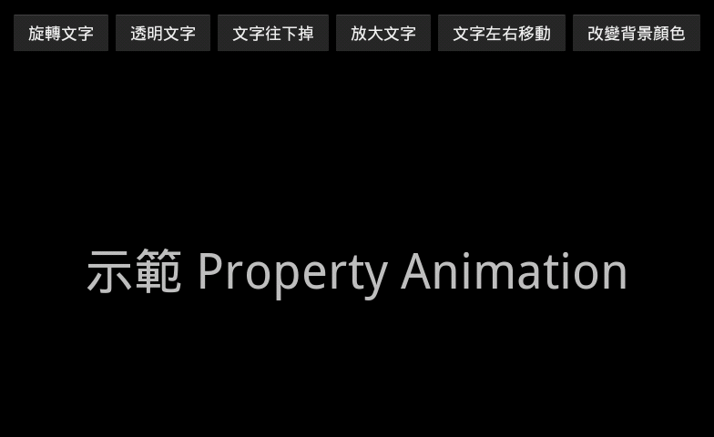
範例程式
接續上一單元的程式專案，繼續加上「放大文字」、「左右移動文字」和「改變背景顏色」。

Slide 86
範例程式
步驟一：開啟程式專案的res/layout資料夾中的介面佈局檔，加上三個Button組件。
步驟二： 開啟程式專案的「src/(套件名稱)」資料夾中的程式檔，在setupViewComponent()方法中設定好新增的三個按鈕物件和它們的OnClickListener，詳細程式碼請參考範例程式專案。
完成以上修改後執行程式並測試新的動畫效果，還可以試看看連續按下多個按鈕會得到什麼結果？
86

